Slide 1

ثــانــويــة أسـي يــوسـف بــوغــنـي
الـمــــادة : الـمــعـــلـــومــــاتـــيـــة

Slide 2
الــمـــجــــال الــتَـــعَــــلُـــمِــي : الـــمــــكــــــتـــــــبـــــــيــــــة
الــوحــــدة الــتــعـــلـــيــــمـــيـــة :

Slide 3
الإشــكــالــيــة :
عـنـد إلـقـاء مـحـاضـرةٍ أو تـنـشـيـط دَرْسٍ كـثـيـرًا مـا نـسـتـعــمـل جَــهَــازَيْ الـحـاســوب والـعــارِض الـضـوئـي بِـغَــرَض إيـصـال الـمـعـلـومـات للـحـاضـريـن بـطـريــقـة سـهـلـة ومُــشَــوِّقَــة، فــمــا هــي الــوســـيــلــة الَّـتِي نــســتــعــمــلـهـا غَــالِــبًــا فـي مِــثْــلِ هــذه الــدُرُوسِ والــمُــحَـــاضَــرَاتِ ؟

Slide 4
الإجــابــة :
الــوســـيــلــة هــي : ......................................................................

Slide 5
الإجــابــة :
الــوســـيــلــة هــي : ......................................................................
الــعُـــرُوض الــتَـــقْـــدِيــــمِـــيَّـــة

Slide 6
الــمـــجــــال الــتَـــعَــــلُـــمِــي : الـــمــــكــــــتـــــــبـــــــيــــــة
الـوحـــدة الــتــعـــلـــيـــمـــيــة : الـعُـــرُوضُ الــتَــقْــدِيـــمِــيَّــة
MS-PowerPoint ( MS-Office )

Slide 7
الــمـــجــــال الــتَـــعَــــلُـــمِــي : الـــمــــكــــــتـــــــبـــــــيــــــة
مَــــدْخَـــــل إِلَـى الــبـــرنــــامــج MS-PowerPoint

Slide 8
1. مــفــاهــيــم أســاســيــة عــن MS-PowerPoint
1.1 تــعـــريـــف الـبــرنــامـج MS-PowerPoint :
نــشـــاط 1 :
مَــاذَا يُــمَــثِــلُ لَــكُــمْ الــبَـــرْنَـــامَــجُ PowerPoint ؟

Slide 9
أتـذكـر ( 1.1 تـعـــريــف الـبــرنــامـج PowerPoint )
هـــو مــن أَحَـــدِ......................................... الــمُــمُـــيَّـــزَةِ الـمَــوْجُـــودَةِ ضِــمْــنَ الــمَــجْــمُــوعَــةِ الــمَــكْـــتَـــبِـــيَــةِ .......................................... والَّـذِي يَــسْــمَـحُ بِـإِنْــشَــاءِ............................................................. أكــثــر اِحْــتِــرَافِـــيَــة بِــفَــضْــلِ ............................... الــمُــتَـــنَـــوِعَـــةِ الَّـتِي يُـــوَفِّــــرُهَــا للــمـــســـتـــخـــدم

Slide 10
أتـذكـر ( 1.1 تـعـــريــف الـبــرنــامـج PowerPoint )
هـــو مــن أَحَـــدِ......................................... الــمُــمُـــيَّـــزَةِ الـمَــوْجُـــودَةِ ضِــمْــنَ الــمَــجْــمُــوعَــةِ الــمَــكْـــتَـــبِـــيَــةِ .......................................... والَّـذِي يَــسْــمَـحُ بِـإِنْــشَــاءِ............................................................. أكــثــر اِحْــتِــرَافِـــيَــة بِــفَــضْــلِ ............................... الــمُــتَـــنَـــوِعَـــةِ الَّـتِي يُـــوَفِّــــرُهَــا للــمـــســـتـــخـــدم
الـبــرامــج

Slide 11
أتـذكـر ( 1.1 تـعـــريــف الـبــرنــامـج PowerPoint )
هـــو مــن أَحَـــدِ......................................... الــمُــمُـــيَّـــزَةِ الـمَــوْجُـــودَةِ ضِــمْــنَ الــمَــجْــمُــوعَــةِ الــمَــكْـــتَـــبِـــيَــةِ .......................................... والَّـذِي يَــسْــمَـحُ بِـإِنْــشَــاءِ............................................................. أكــثــر اِحْــتِــرَافِـــيَــة بِــفَــضْــلِ ............................... الــمُــتَـــنَـــوِعَـــةِ الَّـتِي يُـــوَفِّــــرُهَــا للــمـــســـتـــخـــدم
الـبــرامــج
MS Office

Slide 12
أتـذكـر ( 1.1 تـعـــريــف الـبــرنــامـج PowerPoint )
هـــو مــن أَحَـــدِ......................................... الــمُــمُـــيَّـــزَةِ الـمَــوْجُـــودَةِ ضِــمْــنَ الــمَــجْــمُــوعَــةِ الــمَــكْـــتَـــبِـــيَــةِ .......................................... والَّـذِي يَــسْــمَـحُ بِـإِنْــشَــاءِ............................................................. أكــثــر اِحْــتِــرَافِـــيَــة بِــفَــضْــلِ ............................... الــمُــتَـــنَـــوِعَـــةِ الَّـتِي يُـــوَفِّــــرُهَــا للــمـــســـتـــخـــدم
الـبــرامــج
MS Office
عُــــرُوضٍ تَـــقْـــدِيـــمِـــيَـــةٍ

Slide 13
أتـذكـر ( 1.1 تـعـــريــف الـبــرنــامـج PowerPoint )
هـــو مــن أَحَـــدِ......................................... الــمُــمُـــيَّـــزَةِ الـمَــوْجُـــودَةِ ضِــمْــنَ الــمَــجْــمُــوعَــةِ الــمَــكْـــتَـــبِـــيَــةِ .......................................... والَّـذِي يَــسْــمَـحُ بِـإِنْــشَــاءِ............................................................. أكــثــر اِحْــتِــرَافِـــيَــة بِــفَــضْــلِ ............................... الــمُــتَـــنَـــوِعَـــةِ الَّـتِي يُـــوَفِّــــرُهَــا للــمـــســـتـــخـــدم
الـبــرامــج
MS Office
عُــــرُوضٍ تَـــقْـــدِيـــمِـــيَـــةٍ
الـخِــيَــارَاتِ

Slide 14
1. مــفــاهــيــم أســاســيــة عــن MS-PowerPoint
2.1 تـعــريــف الـعــرض الـتـقــديــمـي Présentation :
نــشـــاط 2 : عَــــرِّفْ الـعَـــرْض الــتــقـــديـــمـي .

Slide 15
أتـذكـر ( 2.1 تـعـــريــف الـعـــرض الــتــقـــديــمـي )
هــو ................ يــتــألّــف مـن عِـــدَّة ........................... Diapositives ( صــفــحـــات ) يَــتِــمُّ فــيـهـا إضـــافـــة .............................. ، إِدْرَاجُ ....................... ، .......................... صــوتــيــة ... وغـــيــرهــا بـحــيــث تَــتَـمَـيَّــزُ ............................ بــسـهــولــة ....................... و .......................... بَــيْــنَـهـا

Slide 16
أتـذكـر ( 2.1 تـعـــريــف الـعـــرض الــتــقـــديــمـي )
هــو ................ يــتــألّــف مـن عِـــدَّة ........................... Diapositives ( صــفــحـــات ) يَــتِــمُّ فــيـهـا إضـــافـــة .............................. ، إِدْرَاجُ ....................... ، .......................... صــوتــيــة ... وغـــيــرهــا بـحــيــث تَــتَـمَـيَّــزُ ............................ بــسـهــولــة ....................... و .......................... بَــيْــنَـهـا
مــلــف

Slide 17
أتـذكـر ( 2.1 تـعـــريــف الـعـــرض الــتــقـــديــمـي )
هــو ................ يــتــألّــف مـن عِـــدَّة ........................... Diapositives ( صــفــحـــات ) يَــتِــمُّ فــيـهـا إضـــافـــة .............................. ، إِدْرَاجُ ....................... ، .......................... صــوتــيــة ... وغـــيــرهــا بـحــيــث تَــتَـمَـيَّــزُ ............................ بــسـهــولــة ....................... و .......................... بَــيْــنَـهـا
شَـــرَائِــحٍ
مــلــف

Slide 18
أتـذكـر ( 2.1 تـعـــريــف الـعـــرض الــتــقـــديــمـي )
هــو ................ يــتــألّــف مـن عِـــدَّة ........................... Diapositives ( صــفــحـــات ) يَــتِــمُّ فــيـهـا إضـــافـــة .............................. ، إِدْرَاجُ ....................... ، .......................... صــوتــيــة ... وغـــيــرهــا بـحــيــث تَــتَـمَـيَّــزُ ............................ بــسـهــولــة ....................... و .......................... بَــيْــنَـهـا
شَـــرَائِــحٍ
مــلــف
نــصــوص
مــلــفــات
صُّــوَرٍ

Slide 19
أتـذكـر ( 2.1 تـعـــريــف الـعـــرض الــتــقـــديــمـي )
هــو ................ يــتــألّــف مـن عِـــدَّة ........................... Diapositives ( صــفــحـــات ) يَــتِــمُّ فــيـهـا إضـــافـــة .............................. ، إِدْرَاجُ ....................... ، .......................... صــوتــيــة ... وغـــيــرهــا بـحــيــث تَــتَـمَـيَّــزُ ............................ بــسـهــولــة ....................... و .......................... بَــيْــنَـهـا
شَـــرَائِــحٍ
مــلــف
نــصــوص
مــلــفــات
صُّــوَرٍ
الـشَــرَائِــحُ

Slide 20
أتـذكـر ( 2.1 تـعـــريــف الـعـــرض الــتــقـــديــمـي )
هــو ................ يــتــألّــف مـن عِـــدَّة ........................... Diapositives ( صــفــحـــات ) يَــتِــمُّ فــيـهـا إضـــافـــة .............................. ، إِدْرَاجُ ....................... ، .......................... صــوتــيــة ... وغـــيــرهــا بـحــيــث تَــتَـمَـيَّــزُ ............................ بــسـهــولــة ....................... و .......................... بَــيْــنَـهـا
شَـــرَائِــحٍ
مــلــف
نــصــوص
مــلــفــات
صُّــوَرٍ
الـعَــرْض
الـشَــرَائِــحُ

Slide 21
أتـذكـر ( 2.1 تـعـــريــف الـعـــرض الــتــقـــديــمـي )
هــو ................ يــتــألّــف مـن عِـــدَّة ........................... Diapositives ( صــفــحـــات ) يَــتِــمُّ فــيـهـا إضـــافـــة .............................. ، إِدْرَاجُ ....................... ، .......................... صــوتــيــة ... وغـــيــرهــا بـحــيــث تَــتَـمَـيَّــزُ ............................ بــسـهــولــة ....................... و .......................... بَــيْــنَـهـا
شَـــرَائِــحٍ
مــلــف
نــصــوص
مــلــفــات
صُّــوَرٍ
الانـتــقــال
الـعَــرْض
الـشَــرَائِــحُ

Slide 22
2. أزرار الإجـــراءات Boutons d’action :
نــشـــاط 3 :
عَـــرِّفْ زِرٌّ الإِجْـــرَاء مُـــبَـــيِّــنًــا كــيــفــيــة إِدْرَاجِـــه فـي عـــرض تــقــديــمـي .

Slide 23
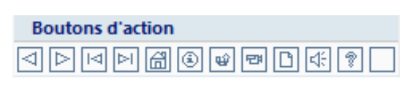
2. أزرار الإجـــراءات Boutons d’action :
نــشـــاط 3 :
عَـــرِّفْ زِرٌّ الإِجْـــرَاء مُـــبَـــيِّــنًــا كــيــفــيــة إِدْرَاجِـــه فـي عـــرض تــقــديــمـي .

Slide 24
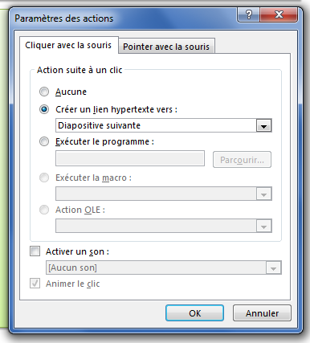
2.2 إِدْرَاجُ زِرُ الإجــراء ـــ تــــابـــع :

Slide 25
1.2 تـعــريــف ِزرُ الإجــراء
أتـذكـر
هــو زِرٌّ ....................... يَــتَّــسِــمُ بِـ ....................... يُــبَــيِّــنُ .............................. بـحــيــث يُــمْــكِــنُ .............................. فـي عـــرض تـــقـــديـــمـي وتــعـــريـــف .......................................................... لَــهُ

Slide 26
1.2 تـعــريــف ِزرُ الإجــراء
أتـذكـر
هــو زِرٌّ ....................... يَــتَّــسِــمُ بِـ ....................... يُــبَــيِّــنُ .............................. بـحــيــث يُــمْــكِــنُ .............................. فـي عـــرض تـــقـــديـــمـي وتــعـــريـــف .......................................................... لَــهُ
جَــاهِـــزٌ

Slide 27
1.2 تـعــريــف ِزرُ الإجــراء
أتـذكـر
هــو زِرٌّ ....................... يَــتَّــسِــمُ بِـ ....................... يُــبَــيِّــنُ .............................. بـحــيــث يُــمْــكِــنُ .............................. فـي عـــرض تـــقـــديـــمـي وتــعـــريـــف .......................................................... لَــهُ
شَــكْــلٍ
جَــاهِـــزٌ

Slide 28
1.2 تـعــريــف ِزرُ الإجــراء
أتـذكـر
هــو زِرٌّ ....................... يَــتَّــسِــمُ بِـ ....................... يُــبَــيِّــنُ .............................. بـحــيــث يُــمْــكِــنُ .............................. فـي عـــرض تـــقـــديـــمـي وتــعـــريـــف .......................................................... لَــهُ
شَــكْــلٍ
جَــاهِـــزٌ
عَــمَــلَــهُ

Slide 29
1.2 تـعــريــف ِزرُ الإجــراء
أتـذكـر
هــو زِرٌّ ....................... يَــتَّــسِــمُ بِـ ....................... يُــبَــيِّــنُ .............................. بـحــيــث يُــمْــكِــنُ .............................. فـي عـــرض تـــقـــديـــمـي وتــعـــريـــف .......................................................... لَــهُ
شَــكْــلٍ
جَــاهِـــزٌ
إِدْرَاجُــه
عَــمَــلَــهُ

Slide 30
1.2 تـعــريــف ِزرُ الإجــراء
أتـذكـر
هــو زِرٌّ ....................... يَــتَّــسِــمُ بِـ ....................... يُــبَــيِّــنُ .............................. بـحــيــث يُــمْــكِــنُ .............................. فـي عـــرض تـــقـــديـــمـي وتــعـــريـــف .......................................................... لَــهُ
شَــكْــلٍ
جَــاهِـــزٌ
إِدْرَاجُــه
عَــمَــلَــهُ
اِرْتِــبَــاط تَــشَــعُّـــبِـي

Slide 31
1.2 تـعــريــف ِزرُ الإجــراء
أتـذكـر
هــو زِرٌّ ....................... يَــتَّــسِــمُ بِـ ....................... يُــبَــيِّــنُ .............................. بـحــيــث يُــمْــكِــنُ .............................. فـي عـــرض تـــقـــديـــمـي وتــعـــريـــف .......................................................... لَــهُ
شَــكْــلٍ
جَــاهِـــزٌ
إِدْرَاجُــه
عَــمَــلَــهُ
اِرْتِــبَــاط تَــشَــعُّـــبِـي

Slide 32
2.2 إِدْرَاجُ زِرُ الإجــراء :
أتــذكــر : إِدْرَاجُ الأَزْرَارِ يَـــتِــمُّ مِــنْ خِـــلَالِ :
عـــلامــة الــتــبــويـــب ......................... Onglet Insertion :
ثُـمَ مـجـمـوعـة …................................................... Illustrations : وَالـوُلُــوجِ إِلَـى ............................... : Formes

Slide 33
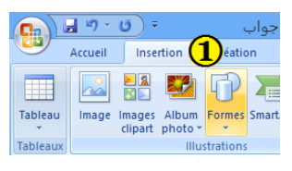
2.2 إِدْرَاجُ زِرُ الإجــراء :
أتــذكــر : إِدْرَاجُ الأَزْرَارِ يَـــتِــمُّ مِــنْ خِـــلَالِ :
عـــلامــة الــتــبــويـــب ......................... Onglet Insertion :
ثُـمَ مـجـمـوعـة …................................................... Illustrations : وَالـوُلُــوجِ إِلَـى ............................... : Formes

Slide 34
2.2 إِدْرَاجُ زِرُ الإجــراء :
أتــذكــر : إِدْرَاجُ الأَزْرَارِ يَـــتِــمُّ مِــنْ خِـــلَالِ :
عـــلامــة الــتــبــويـــب ......................... Onglet Insertion :
ثُـمَ مـجـمـوعـة …................................................... Illustrations : وَالـوُلُــوجِ إِلَـى ............................... : Formes
إِدْرَاجُ

Slide 35
2.2 إِدْرَاجُ زِرُ الإجــراء :
أتــذكــر : إِدْرَاجُ الأَزْرَارِ يَـــتِــمُّ مِــنْ خِـــلَالِ :
عـــلامــة الــتــبــويـــب ......................... Onglet Insertion :
ثُـمَ مـجـمـوعـة …................................................... Illustrations : وَالـوُلُــوجِ إِلَـى ............................... : Formes
إِدْرَاجُ
الـرُسُـومَـات الـتَـوْضِـيـحِـيَّـة

Slide 36
2.2 إِدْرَاجُ زِرُ الإجــراء :
أتــذكــر : إِدْرَاجُ الأَزْرَارِ يَـــتِــمُّ مِــنْ خِـــلَالِ :
عـــلامــة الــتــبــويـــب ......................... Onglet Insertion :
ثُـمَ مـجـمـوعـة …................................................... Illustrations : وَالـوُلُــوجِ إِلَـى ............................... : Formes
إِدْرَاجُ
الـرُسُـومَـات الـتَـوْضِـيـحِـيَّـة
الأشْــكَــال

Slide 37
2.2 إِدْرَاجُ زِرُ الإجــراء :
أتــذكــر : إِدْرَاجُ الأَزْرَارِ يَـــتِــمُّ مِــنْ خِـــلَالِ :
عـــلامــة الــتــبــويـــب ......................... Onglet Insertion :
ثُـمَ مـجـمـوعـة …................................................... Illustrations : وَالـوُلُــوجِ إِلَـى ............................... : Formes
إِدْرَاجُ
الـرُسُـومَـات الـتَـوْضِـيـحِـيَّـة
الأشْــكَــال

Slide 38
2.2 إِدْرَاجُ زِرُ الإجــراء ـــ تــــابـــع :
والــنَــقْـــرِ عَــلَـى …........................... الــمُــنَـــاسِــبِ ضِــمْــنَ الــمــجــمـــوعـــة ..................................... : Bottons d’action

Slide 39
2.2 إِدْرَاجُ زِرُ الإجــراء ـــ تــــابـــع :
والــنَــقْـــرِ عَــلَـى …........................... الــمُــنَـــاسِــبِ ضِــمْــنَ الــمــجــمـــوعـــة ..................................... : Bottons d’action
الــزِّرِ

Slide 40
2.2 إِدْرَاجُ زِرُ الإجــراء ـــ تــــابـــع :
والــنَــقْـــرِ عَــلَـى …........................... الــمُــنَـــاسِــبِ ضِــمْــنَ الــمــجــمـــوعـــة ..................................... : Bottons d’action
الــزِّرِ
الـفَــرْعِـــيَــة

Slide 41
2.2 إِدْرَاجُ زِرُ الإجــراء ـــ تــــابـــع :
والــنَــقْـــرِ عَــلَـى …........................... الــمُــنَـــاسِــبِ ضِــمْــنَ الــمــجــمـــوعـــة ..................................... : Bottons d’action
الــزِّرِ
الـفَــرْعِـــيَــة

Slide 42
2.2 إِدْرَاجُ زِرُ الإجــراء ـــ تــــابـــع :

Slide 43
3. الارتــبــاط الـتَــشَــعُّـــبِــي Lien Hypertexte :
نــشـــاط 4 :
عَـــرِّفْ الارتــبــاط الـتــشــعــبـي مُـــبَـــيِّــنًــا كــيــفــيــة إِدْرَاجِـــه فـي عـــرض تــقــديــمـي .

Slide 44
1.3 تـعـــريــف الارتــبــاط الـتَــشَــعُّـــبِــي :
أتـذكـر
اتّـصـال مـن ................... لأخـرى فـي نـفـس .............................................. أو إلـى شــريــحـة مُـحَــدَّدة فـي .................... آخــر، كـمـا يـمـكـن أن يـكـون إلـى .......................... Web ، عـنـوان ............................................ أو إلـى مـلـف .

Slide 45
1.3 تـعـــريــف الارتــبــاط الـتَــشَــعُّـــبِــي :
أتـذكـر
اتّـصـال مـن ................... لأخـرى فـي نـفـس .............................................. أو إلـى شــريــحـة مُـحَــدَّدة فـي .................... آخــر، كـمـا يـمـكـن أن يـكـون إلـى .......................... Web ، عـنـوان ............................................ أو إلـى مـلـف .
شـريـحـة

Slide 46
1.3 تـعـــريــف الارتــبــاط الـتَــشَــعُّـــبِــي :
أتـذكـر
اتّـصـال مـن ................... لأخـرى فـي نـفـس .............................................. أو إلـى شــريــحـة مُـحَــدَّدة فـي .................... آخــر، كـمـا يـمـكـن أن يـكـون إلـى .......................... Web ، عـنـوان ............................................ أو إلـى مـلـف .
الـعــرض الـتــقــديـمـي
شـريـحـة

Slide 47
1.3 تـعـــريــف الارتــبــاط الـتَــشَــعُّـــبِــي :
أتـذكـر
اتّـصـال مـن ................... لأخـرى فـي نـفـس .............................................. أو إلـى شــريــحـة مُـحَــدَّدة فـي .................... آخــر، كـمـا يـمـكـن أن يـكـون إلـى .......................... Web ، عـنـوان ............................................ أو إلـى مـلـف .
الـعــرض الـتــقــديـمـي
شـريـحـة
عَــرْضٍ

Slide 48
1.3 تـعـــريــف الارتــبــاط الـتَــشَــعُّـــبِــي :
أتـذكـر
اتّـصـال مـن ................... لأخـرى فـي نـفـس .............................................. أو إلـى شــريــحـة مُـحَــدَّدة فـي .................... آخــر، كـمـا يـمـكـن أن يـكـون إلـى .......................... Web ، عـنـوان ............................................ أو إلـى مـلـف .
الـعــرض الـتــقــديـمـي
شـريـحـة
عَــرْضٍ
صــفــحـة

Slide 49
1.3 تـعـــريــف الارتــبــاط الـتَــشَــعُّـــبِــي :
أتـذكـر
اتّـصـال مـن ................... لأخـرى فـي نـفـس .............................................. أو إلـى شــريــحـة مُـحَــدَّدة فـي .................... آخــر، كـمـا يـمـكـن أن يـكـون إلـى .......................... Web ، عـنـوان ............................................ أو إلـى مـلـف .
الـعــرض الـتــقــديـمـي
شـريـحـة
عَــرْضٍ
بــريــد إلـكـتـرونـي
صــفــحـة

Slide 50
2.3 إِدْرَاجُ ارتــبــاط تَــشَــعُّـــبِــي :
أتــذكــر : إِدْرَاجُ أو إنــشــاء اِرتــبــاط تــشــعــبـي يــكــون بــ :
تــحـــديـــدSélection ) ) ................. أو .................... ( صــورة ، رســم بــيــانـي ، شــكــل ... )
واســتــغــلال الأمـــر …..........................................................................
أو اســتــغــلال الأمـــر .......................................................................

Slide 51
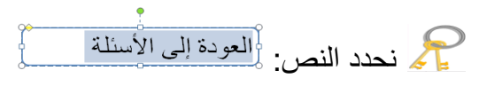
2.3 إِدْرَاجُ ارتــبــاط تَــشَــعُّـــبِــي :
أتــذكــر : إِدْرَاجُ أو إنــشــاء اِرتــبــاط تــشــعــبـي يــكــون بــ :
تــحـــديـــدSélection ) ) ................. أو .................... ( صــورة ، رســم بــيــانـي ، شــكــل ... )
واســتــغــلال الأمـــر …..........................................................................
أو اســتــغــلال الأمـــر .......................................................................

Slide 52
2.3 إِدْرَاجُ ارتــبــاط تَــشَــعُّـــبِــي :
أتــذكــر : إِدْرَاجُ أو إنــشــاء اِرتــبــاط تــشــعــبـي يــكــون بــ :
تــحـــديـــدSélection ) ) ................. أو .................... ( صــورة ، رســم بــيــانـي ، شــكــل ... )
واســتــغــلال الأمـــر …..........................................................................
أو اســتــغــلال الأمـــر .......................................................................
كــائــن
نــص

Slide 53

2.3 إِدْرَاجُ ارتــبــاط تَــشَــعُّـــبِــي :
أتـذكـر : إِدْرَاجُ أو إنــشــاء اِرتــبــاط تــشــعــبـي يــكــون بـ :
تــحـــديـــدSélection ) ) ................. أو .................... ( صــورة ، رســم بــيــانـي ، شــكــل ... )
واســتــغــلال الأمـــر …..........................................................................
أو اســتــغــلال الأمـــر .......................................................................
كــائــن
نــص

Slide 54
2.3 إِدْرَاجُ ارتــبــاط تَــشَــعُّـــبِــي :
أتــذكــر : إِدْرَاجُ أو إنــشــاء اِرتــبــاط تــشــعــبـي يــكــون بــ :
تــحـــديـــدSélection ) ) ................. أو .................... ( صــورة ، رســم بــيــانـي ، شــكــل ... )
واســتــغــلال الأمـــر …..........................................................................
أو اســتــغــلال الأمـــر .......................................................................
كــائــن
نــص
Commande Lien Hypertexte

Slide 55
2.3 إِدْرَاجُ ارتــبــاط تَــشَــعُّـــبِــي :
أتــذكــر : إِدْرَاجُ أو إنــشــاء اِرتــبــاط تــشــعــبـي يــكــون بــ :
تــحـــديـــدSélection ) ) ................. أو .................... ( صــورة ، رســم بــيــانـي ، شــكــل ... )
واســتــغــلال الأمـــر …..........................................................................
أو اســتــغــلال الأمـــر .......................................................................
كــائــن
نــص
Commande Lien Hypertexte
Commande Action

Slide 56
2.3 إِدْرَاجُ ارتــبــاط تَــشَــعُّـــبِــي :
أتــذكــر : إِدْرَاجُ أو إنــشــاء اِرتــبــاط تــشــعــبـي يــكــون بــ :
تــحـــديـــدSélection ) ) ................. أو .................... ( صــورة ، رســم بــيــانـي ، شــكــل ... )
واســتــغــلال الأمـــر …..........................................................................
أو اســتــغــلال الأمـــر .......................................................................
كــائــن
نــص
Commande Lien Hypertexte
Commande Action

Slide 57
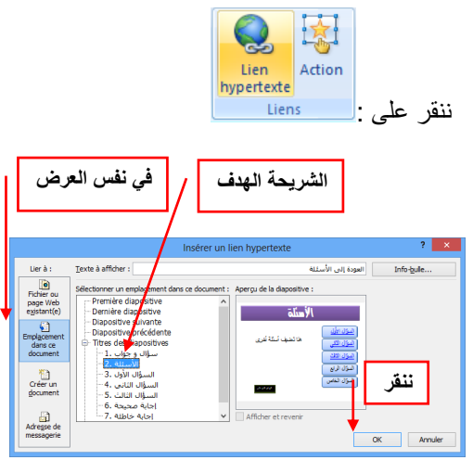
2.3 إِدْرَاجُ ارتــبــاط تَــشَــعُّـــبِــي :
أتــذكــر : إِدْرَاجُ أو إنــشــاء اِرتــبــاط تــشــعــبـي يــكــون بــ :
تــحـــديـــدSélection ) ) ................. أو .................... ( صــورة ، رســم بــيــانـي ، شــكــل ... )
واســتــغــلال الأمـــر …..........................................................................
أو اســتــغــلال الأمـــر .......................................................................

Slide 58
4. الـحـــركـــة Animation :
نــشـــاط 5 :
عَـــرِّفْ الـحَــرَكَـــة مُـــبَـــيِّــنًــا نَـــوْعَـــيْــهَـا .

Slide 59
1.4 تـعــريــف الـحــركــة الانــتــقــالــيــةTransitions :
أتـذكـر
هـي تــأثــيـــر ............................ يــظــهــر عــنــد................................. مــن ..................................... إلــى ...................................................... فــي عـــرض تــقــديــمـي .

Slide 60
1.4 تـعــريــف الـحــركــة الانــتــقــالــيــةTransitions :
أتـذكـر
هـي تــأثــيـــر ............................ يــظــهــر عــنــد................................. مــن ..................................... إلــى ...................................................... فــي عـــرض تــقــديــمـي .

Slide 61
1.4 تـعــريــف الـحــركــة الانــتــقــالــيــةTransitions :
أتـذكـر
هـي تــأثــيـــر ............................ يــظــهــر عــنــد................................. مــن ..................................... إلــى ...................................................... فــي عـــرض تــقــديــمـي .
حـــركــي

Slide 62
1.4 تـعــريــف الـحــركــة الانــتــقــالــيــةTransitions :
أتـذكـر
هـي تــأثــيـــر ............................ يــظــهــر عــنــد................................. مــن ..................................... إلــى ...................................................... فــي عـــرض تــقــديــمـي .
الانــتــقـــال
حـــركــي

Slide 63
1.4 تـعــريــف الـحــركــة الانــتــقــالــيــةTransitions :
أتـذكـر
هـي تــأثــيـــر ............................ يــظــهــر عــنــد................................. مــن ..................................... إلــى ...................................................... فــي عـــرض تــقــديــمـي .
الانــتــقـــال
حـــركــي
شَــرِيــحَــةٍ

Slide 64
1.4 تـعــريــف الـحــركــة الانــتــقــالــيــةTransitions :
أتـذكـر
هـي تــأثــيـــر ............................ يــظــهــر عــنــد................................. مــن ..................................... إلــى ...................................................... فــي عـــرض تــقــديــمـي .
الانــتــقـــال
حـــركــي
شــريــحــة أخـــرى
شَــرِيــحَــةٍ

Slide 65
1.4 تـعــريــف الـحــركــة الانــتــقــالــيــةTransitions :
أتـذكـر
هـي تــأثــيـــر ............................ يــظــهــر عــنــد................................. مــن ..................................... إلــى ...................................................... فــي عـــرض تــقــديــمـي .
الانــتــقـــال
حـــركــي
شــريــحــة أخـــرى
شَــرِيــحَــةٍ

Slide 66
2.4 تـعــريــف الـحــركــة الـمُـخَــصَّــصــة Animations :
أتـذكـر
هــي مُـــؤَثِــــرَات ...................................... " Effets Visuels " مُـــتَـــنَـــوِعَـــة يَــتِــمُّ .................................. عــلـى ................................ وعــلـى ......................................... ﴿ صـــورة، رســـم بـــیــانـي ، شــكــل ... ﴾ ...................................... فــي شَـــرِيــحَــةٍ مُــعَـــيَّــنَــةٍ .

Slide 67
2.4 تـعــريــف الـحــركــة الـمُـخَــصَّــصــة Animations :
أتـذكـر
هــي مُـــؤَثِــــرَاتٌ ...................................... " Effets Visuels " مُـــتَـــنَـــوِعَـــة يَــتِــمُّ .................................. عــلـى ................................ وعــلـى ......................................... ﴿ صـــورة، رســـم بـــیــانـي ، شــكــل ... ﴾ ...................................... فــي شَـــرِيــحَــةٍ مُــعَـــيَّــنَــةٍ .
بَــصَــرِیَـــةٌ

Slide 68
2.4 تـعــريــف الـحــركــة الـمُـخَــصَّــصــة Animations :
أتـذكـر
هــي مُـــؤَثِــــرَات ...................................... " Effets Visuels " مُـــتَـــنَـــوِعَـــة يَــتِــمُّ .................................. عــلـى ................................ وعــلـى ......................................... ﴿ صـــورة، رســـم بـــیــانـي ، شــكــل ... ﴾ ...................................... فــي شَـــرِيــحَــةٍ مُــعَـــيَّــنَــةٍ .
بَــصَــرِیَـــةٌ
تَــطْــبِـــيـــقُـهَـا

Slide 69
2.4 تـعــريــف الـحــركــة الـمُـخَــصَّــصــة Animations :
أتـذكـر
هــي مُـــؤَثِــــرَات ...................................... " Effets Visuels " مُـــتَـــنَـــوِعَـــة يَــتِــمُّ .................................. عــلـى ................................ وعــلـى ......................................... ﴿ صـــورة، رســـم بـــیــانـي ، شــكــل ... ﴾ ...................................... فــي شَـــرِيــحَــةٍ مُــعَـــيَّــنَــةٍ .
بَــصَــرِیَـــةٌ
الـنُـصُــوصِ
تَــطْــبِـــيـــقُـهَـا
الــكَـــائِـــنَـــاتِ

Slide 70
2.4 تـعــريــف الـحــركــة الـمُـخَــصَّــصــة Animations :
أتـذكـر
هــي مُـــؤَثِــــرَات ...................................... " Effets Visuels " مُـــتَـــنَـــوِعَـــة يَــتِــمُّ .................................. عــلـى ................................ وعــلـى ......................................... ﴿ صـــورة، رســـم بـــیــانـي ، شــكــل ... ﴾ ...................................... فــي شَـــرِيــحَــةٍ مُــعَـــيَّــنَــةٍ .
بَــصَــرِیَـــةٌ
الـنُـصُــوصِ
تَــطْــبِـــيـــقُـهَـا
الــكَـــائِـــنَـــاتِ
الــمَــوْجُـــوَدَةِ

Slide 71
2.4 تـعــريــف الـحــركــة الـمُـخَــصَّــصــة ـــ تـــابـــع
الـهـــدف مــنـهـا.......................................... ، ...................................... و ...................................... أَفْـــكَـــارِ الـعَـــرْضِ الــتــقــديـــمــي .

Slide 72
2.4 تـعــريــف الـحــركــة الـمُـخَــصَّــصــة ـــ تـــابـــع
الـهـــدف مــنـهـا.......................................... ، ...................................... و ...................................... أَفْـــكَـــارِ الـعَـــرْضِ الــتــقــديـــمــي .
الــتَــشْـــوِيـــقُ

Slide 73
2.4 تـعــريــف الـحــركــة الـمُـخَــصَّــصــة ـــ تـــابـــع
الـهـــدف مــنـهـا.......................................... ، ...................................... و ...................................... أَفْـــكَـــارِ الـعَـــرْضِ الــتــقــديـــمــي .
الــتَــنْــظِـــيـــمُ
الــتَــشْـــوِيـــقُ

Slide 74
2.4 تـعــريــف الـحــركــة الـمُـخَــصَّــصــة ـــ تـــابـــع
الـهـــدف مــنـهـا.......................................... ، ...................................... و ...................................... أَفْـــكَـــارِ الـعَـــرْضِ الــتــقــديـــمــي .
الــتَــنْــظِـــيـــمُ
الــتَــشْـــوِيـــقُ
دَعْــــمُ

Slide 75
3.4 أنــواع الـحــركــات الـمُـخَــصَّــصَــة Animations :
نــشـــاط 6 :
اذكُـــرْ أنــواع الـحَــرَكَـــات الـمُـخَــصَّــصَــة وبَــيِّـنْ مُــمَــيِّــزَاتِـهَـا .

Slide 76
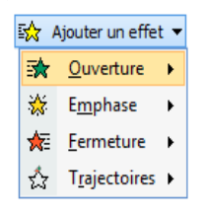
3.4 أنــواع الـحــركــات الـمُـخَــصَّــصَــة Animations :
نــشـــاط 6 :
اذكُـــرْ أنــواع الـحَــرَكَـــة
الـمُـخَــصَّــصَــة وبَــيِّـنْ
مُــمَــيِّــزَاتِـهَـا .

Slide 77
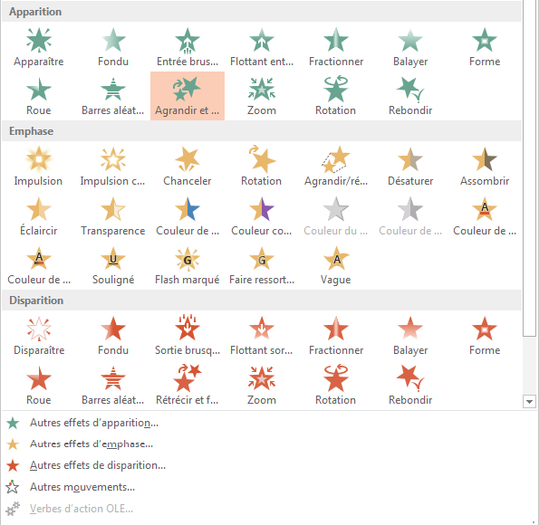
3.4 أنــواع الـحــركــات الـمُـخَــصَّــصَــة Animations :
نــشـــاط 6 :
اذكُــرْ أنـواع الـحَــرَكَــة
الـمُـخَــصَّــصَــة وبَــيِّـنْ
مُــمَــيِّــزَاتِـهَـا .

Slide 78
3.4 أنــواع الـحــركــات الـمُـخَــصَّــصَــة Animations :
أتـذكـر
حــركــات الـدخـول Animations d’Ouverture/Apparition: تــحــدِّد كــيــفــيــة ...................................... الــكــائــن فـي مــكــانــه داخــل الــشــريــحــة

Slide 79
3.4 أنــواع الـحــركــات الـمُـخَــصَّــصَــة Animations :
أتـذكـر
حــركــات الـدخـول Animations d’Ouverture/Apparition: تــحــدِّد كــيــفــيــة ...................................... الــكــائــن فـي مــكــانــه داخــل الــشــريــحــة
إِظْــهَـــار

Slide 80
3.4 أنــواع الـحــركــات الـمُـخَــصَّــصَــة ـــ تــــابـــع :
حــركــات الــتــوكــيــد Animation d’emphase: تَــقُــومُ بِــ ....................................... الــكــائــن الـمــوجــود عـلـى الـشــريــحَــة بــطــريــقــة ...................................... الاِنْــتِــبَــاهِ

Slide 81
3.4 أنــواع الـحــركــات الـمُـخَــصَّــصَــة ـــ تــــابـــع :
حــركــات الــتــوكــيــد Animation d’emphase: تَــقُــومُ بِــ ....................................... الــكــائــن الـمــوجــود عـلـى الـشــريــحَــة بــطــريــقــة ...................................... الاِنْــتِــبَــاهِ
إِبْــــرَازِ

Slide 82
3.4 أنــواع الـحــركــات الـمُـخَــصَّــصَــة ـــ تــــابـــع :
حــركــات الــتــوكــيــد Animation d’emphase: تَــقُــومُ بِــ ....................................... الــكــائــن الـمــوجــود عـلـى الـشــريــحَــة بــطــريــقــة ...................................... الاِنْــتِــبَــاهِ
إِبْــــرَازِ
تَـجْــلُــبُ

Slide 83
3.4 أنــواع الـحــركــات الـمُـخَــصَّــصَــة ـــ تــــابـــع :
حــركـات الـخـروج Animations de Fermeture/Disparition: تــحــدِّد كــيــفــيــة ...................................... أو ...................................... الــكــائــن عـــن الــشــريــحــة

Slide 84
3.4 أنــواع الـحــركــات الـمُـخَــصَّــصَــة ـــ تــــابـــع :
حــركـات الـخـروج Animations de Fermeture/Disparition: تــحــدِّد كــيــفــيــة ...................................... أو ...................................... الــكــائــن عـــن الــشــريــحــة
إِخْـــفَـــاءِ

Slide 85
3.4 أنــواع الـحــركــات الـمُـخَــصَّــصَــة ـــ تــــابـــع :
حــركـات الـخـروج Animations de Fermeture/Disparition: تــحــدِّد كــيــفــيــة ...................................... أو ...................................... الــكــائــن عـــن الــشــريــحــة
إِبْــعَـــاد
إِخْـــفَـــاءِ

Slide 86
3.4 أنــواع الـحــركــات الـمُـخَــصَّــصَــة ـــ تــــابـــع :
مــســارات الـحــركــة Trajectoires / Mouvements : مَــسَـــارَاتٍ ....................................... الــكــائــن ...................................... داخـــل الـشـــريـــحــة

Slide 87
3.4 أنــواع الـحــركــات الـمُـخَــصَّــصَــة ـــ تــــابـــع :
مــســارات الـحــركــة Trajectoires / Mouvements : مَــسَـــارَاتٍ ....................................... الــكــائــن ...................................... داخـــل الـشـــريـــحــة
يَــتَــحَــرَكُ

Slide 88
3.4 أنــواع الـحــركــات الـمُـخَــصَّــصَــة ـــ تــــابـــع :
مــســارات الـحــركــة Trajectoires / Mouvements : مَــسَـــارَاتٍ ....................................... الــكــائــن ...................................... داخـــل الـشـــريـــحــة
عَـــبْـــرَهَـا
يَــتَــحَــرَكُ

Slide 89
3.4 أنــواع الـحــركــات الـمُـخَــصَّــصَــة Animations :
نــشـــاط 6 :
اذكُــرْ أنـواع الـحَــرَكَــة
الـمُـخَــصَّــصَــة وبَــيِّـنْ
مُــمَــيِّــزَاتِـهَـا .

Slide 90
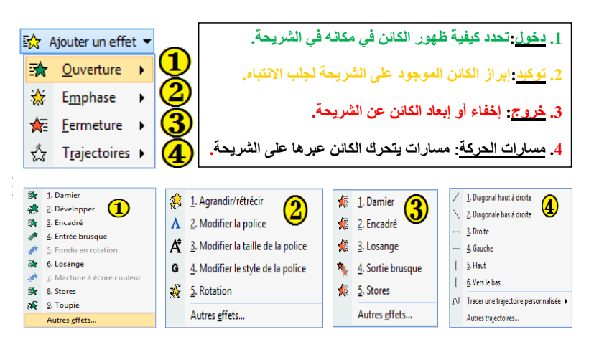
3.4 أنــواع الـحــركــات الـمُـخَــصَّــصَــة :

Slide 91
واجــب مــنــزلـي 1 :
قَــارِنْ بَــيْـنَ الـحــركــة الانــتــقــالــيـة «Transitions » والـحـــركـــات الــمُــخَـــصَّــصَــة « Animations » .

Slide 92
واجــب مــنــزلـي 2 :
أَنْـجِــزْ عَـــرْضًــا تَــقْــدِيــمِــيًــا تُــوَضِـحُ فــيـه الـمــعــلــومــات الأســاســيــة لــدُوَل الـمَـغْــرِبِ الـكَـــبِـــيـــرِ : اِسْــمَ الــبَــلَــدِ ، عَـــدَدَ الـسُــكَــانِ ، الـمِــسَـــاحَـــةَ ، الـعُـــمْــلَــةَ ...
صُــورَتَـيْ الـعَـــلَــمِ والـخَــرِيــطَــةِ، صَــوْتَ الـنَـشِــيــدِ الـوَطَــنِي، فِــيــدْيُـــو لِأهَـــمِّ مَــعْـــلَــمٍ سِـــيَــاحِـي وذَلِـكَ لِــكُــلِّ بَــلَــدٍ بِـحَـيْـث

Slide 93
واجــب مــنــزلـي 2 ـــ تــــابـــع :
يَــقُــومُ الــطَــالِــبُ بِـاِسْــتِــغْـــلَالِ الــوَسَــائِـــلِ الــتَــالِــيَــةِ :
أَزْرَارُ الإجْـــرَاءاتِ Boutons d’action
الاِرْتِــبَــاطَــاتِ الــتَــشَــعُّـــبِـــيَّـــة Liens Hypertextes
الـحَـــرَكَـــاتِ الــمُــخَـــصَّـــصَــة Animations

Slide 94
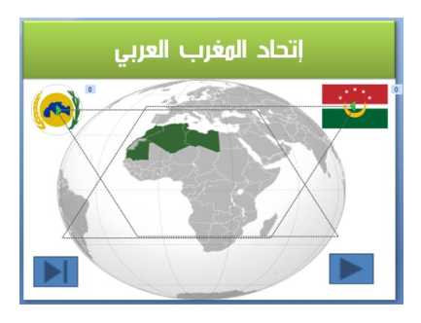
واجــب مــنــزلـي 2 :

Slide 95
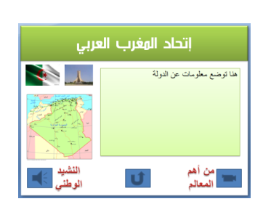
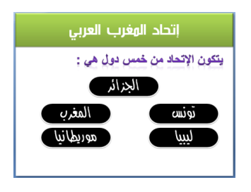
واجــب مــنــزلـي 2 :

Slide 96
شـــكـــــــــــرا لـــكــم
بالـتـوفـيـق للـجــمـيـع

